Slide 1
Рисование
«Одуванчики в траве»
Презентацию подготовили : воспитатели пер.мл.гр.№2
Харитонова О.П.
Доронина Т.В.

Slide 2
Сегодня потребуется для занятия:
1 Листок тонированной бумаги ( светло- зеленой, тонируем акварелью)
2 Кисточка № 3
3 Краски – гуашь : желтая, зеленая
4 Стаканчик с водой
5 Салфетка ( для просушивания кисти)

Slide 3
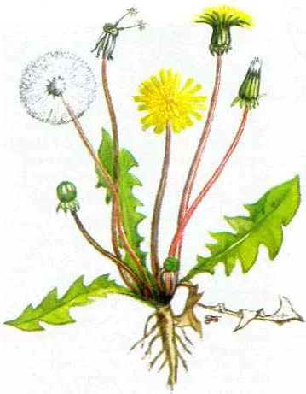
Маленькая Маша выглянула утром в окно и увидела чудесную картину!
Как ковёр лужайка
Вся в цветочках ярких.
Это одуванчики в мае расцвели.
Тянут прямо к солнышку
Жёлтые панамки
– Любят одуванчики солнечные дни.
Но пройдёт немного
Дней чудесных, тёплых,
Жёлтых одуванчиков не увидим мы.
А на стебелечках
Тоненьких, высоких,
Белые, пушистые, лёгкие шары.
Только дунет ветерок
– Разлетится весь цветок!

Slide 4
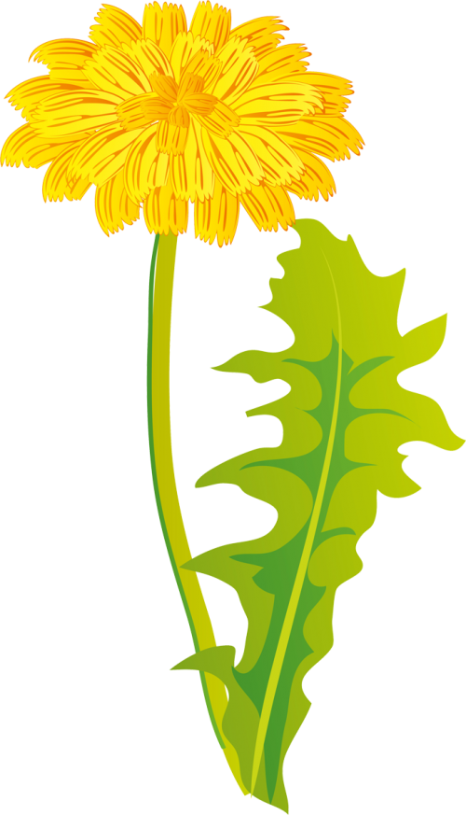
Беседа с ребенком
-Скажи, какой одуванчик? ( желтый, круглый, пушисты)
-Что есть у одуванчика? ( цветок, стебель, листья)
-Какого цвета стебель? Листья? ( зеленого)
-Для чего нужны цветы? ( чтобы ими любоваться)
-Правильно! А еще цветы нужны для насекомых. В ярких цветочках есть пыльца , которой питаются насекомые. А еще сладкий сок- нектар.
Очень красива полянка с одуванчиками. Но нельзя их рвать, они очень быстро погибнут и мы не сможем любоваться красивой полянкой!

Slide 5
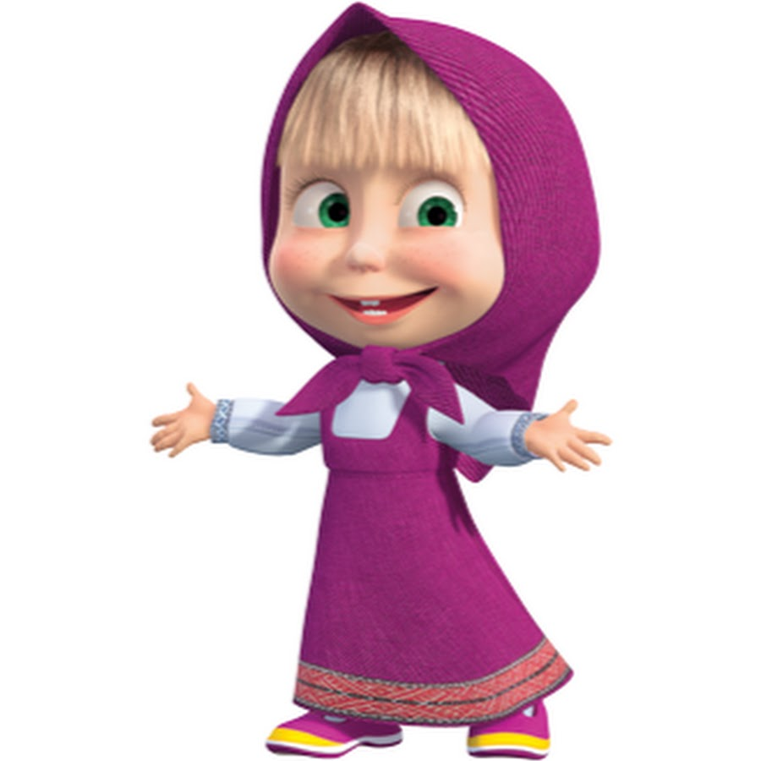
Маша очень обрадовалась и сразу захотела нарисовать одуванчики. Сначала надо подготовить пальчики! Сделай пальчиковую гимнастику с Машей!
Пальчиковая гимнастика «Одуванчик»
Одуванчик вырос на поляне. (Соединить руки, изображая «бутон».)
Утром весенним раскрыл лепестки. (Раскрыть руки, разжать пальцы)
Всем лепесткам красоту и питание.
Дружно дают под землей корешки! Соединить руки тыльными сторонами, пошевелить пальчиками – «корешками».
Вечер. Желтые цветки закрывают лепестки. Плотно сжать переплетенные пальцы.
Тихо засыпают, головки опускают. Положить руки на колени.

Slide 6
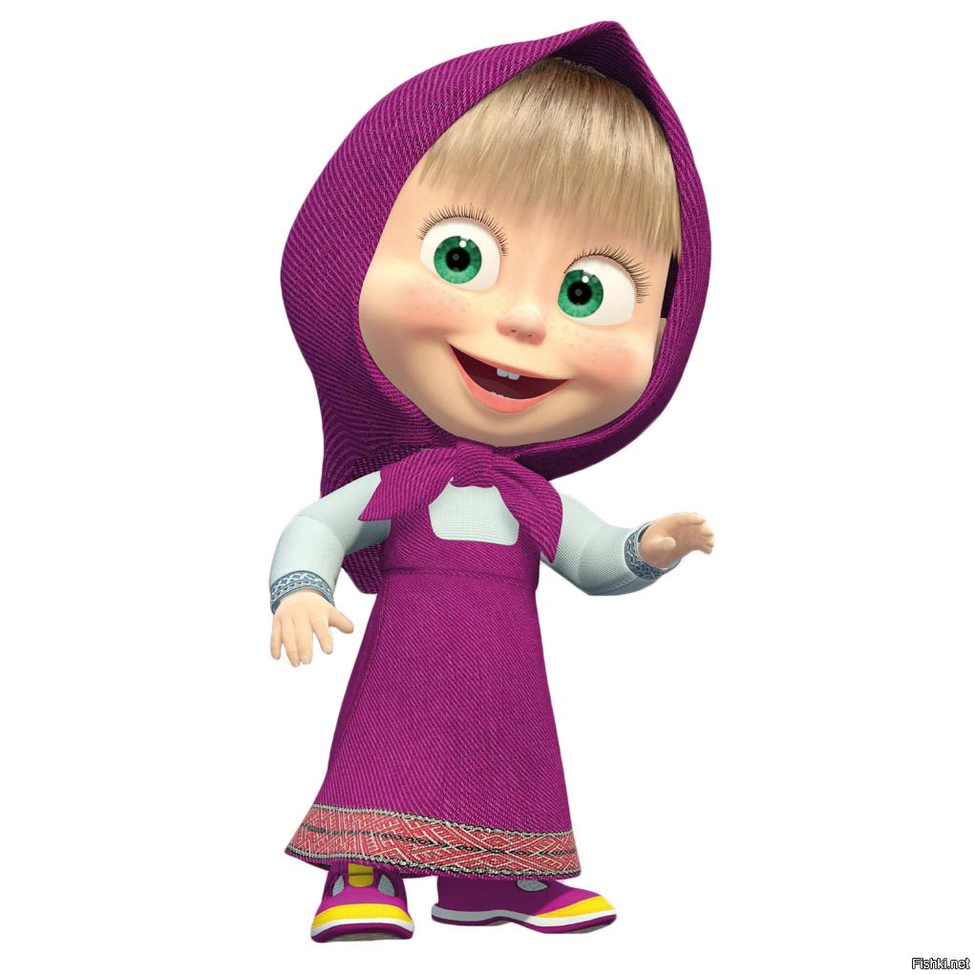
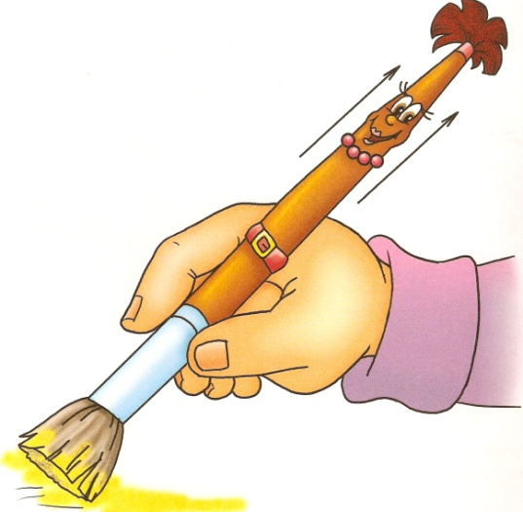
Маша приготовила зеленый листочек, который похож на полянку. Покажи Маше, как правильно держать кисточку! Сначала кисточку надо искупать, затем убрать лишние капельки воды о край баночки.

Slide 7
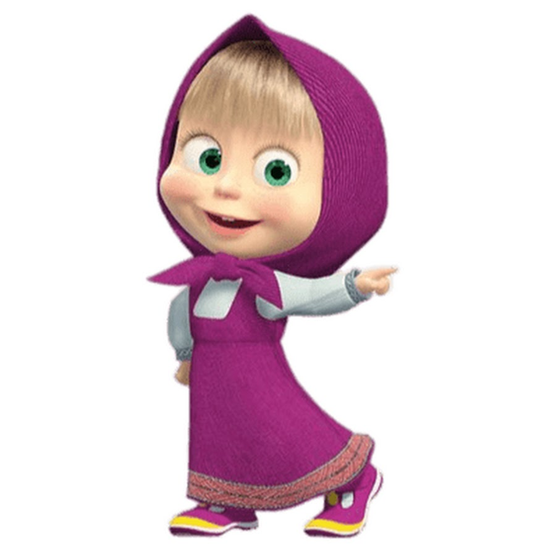
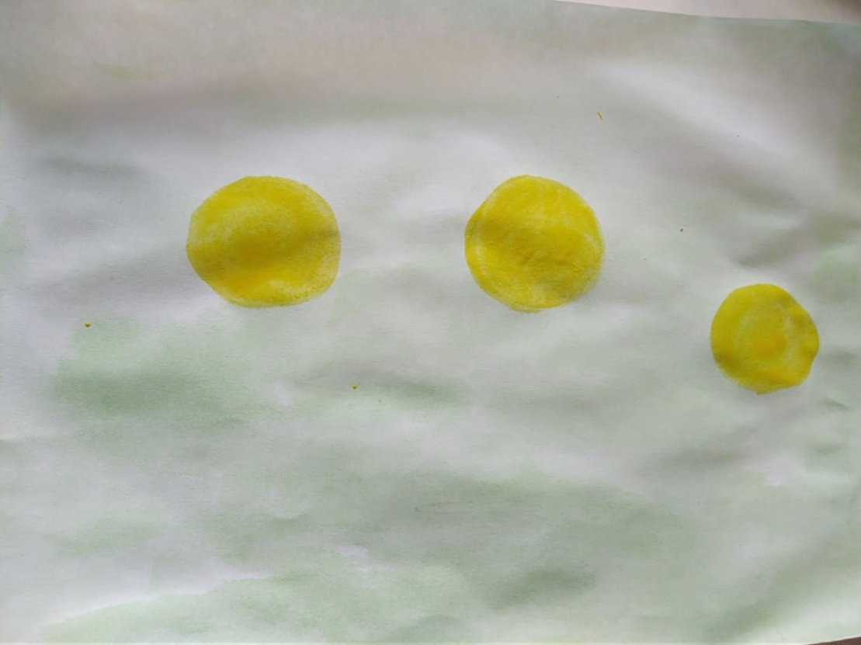
Нарисуй желтые кружочки и раскрась их

Slide 8
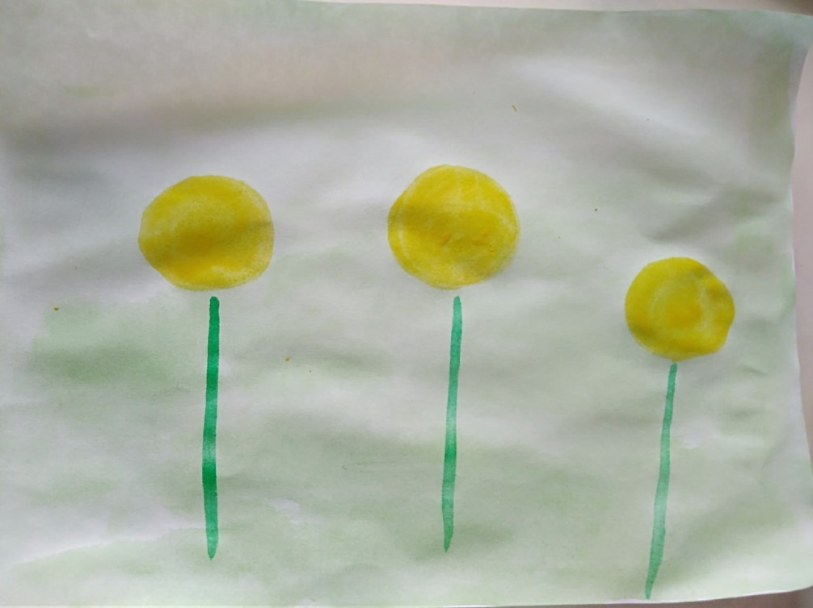
Теперь кисточку следует хорошо «искупать»! Убрать лишние капельки о край баночки и проверить не осталось ли желтой краски на ворсе. Набери зеленую краску и нарисуй зеленые стебли у каждого желтого шарик- одуванчика

Slide 9
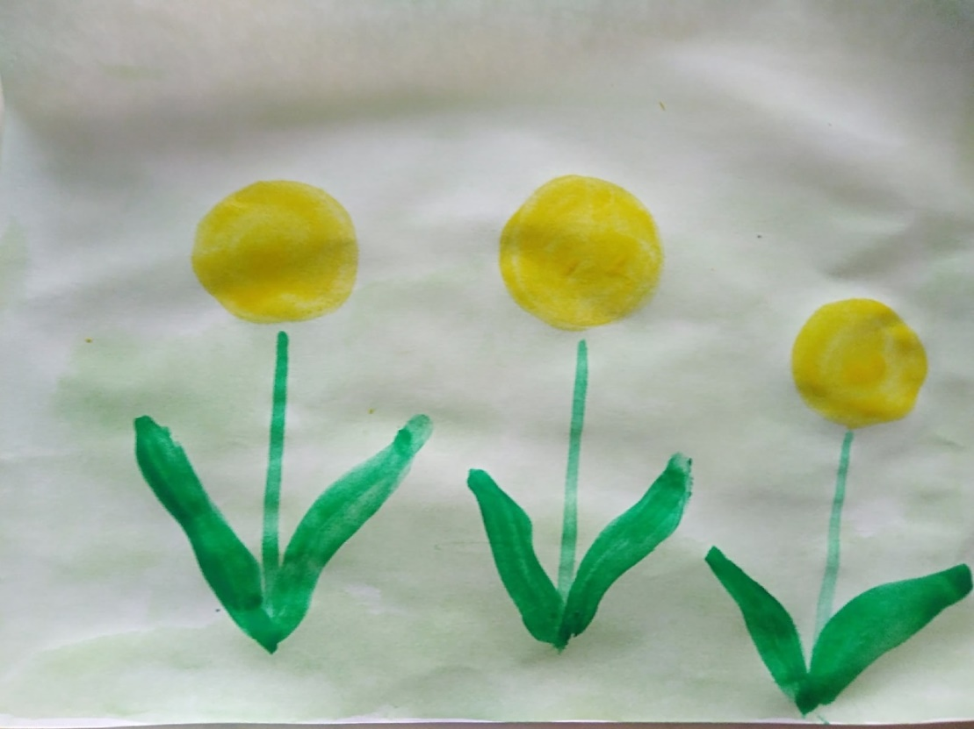
У каждого одуванчика есть два листочка зеленого цвета. Маша рисует листики для своих одуванчиков! Посмотри, как красиво получилось!

Slide 10
Стихотворение для заучивания!
Носит одуванчик
Е.Серова
Носит одуванчик
Жёлтый сарафанчик.
Подрастёт — нарядится
В беленькое платьице:
Лёгкое,
Воздушное,
Ветерку послушное

Slide 11
Молодец!

